Slide 1


Thứ Năm, ngày 30 tháng 12 năm 2021
Ngày, giờ (tiết 2)

Slide 2




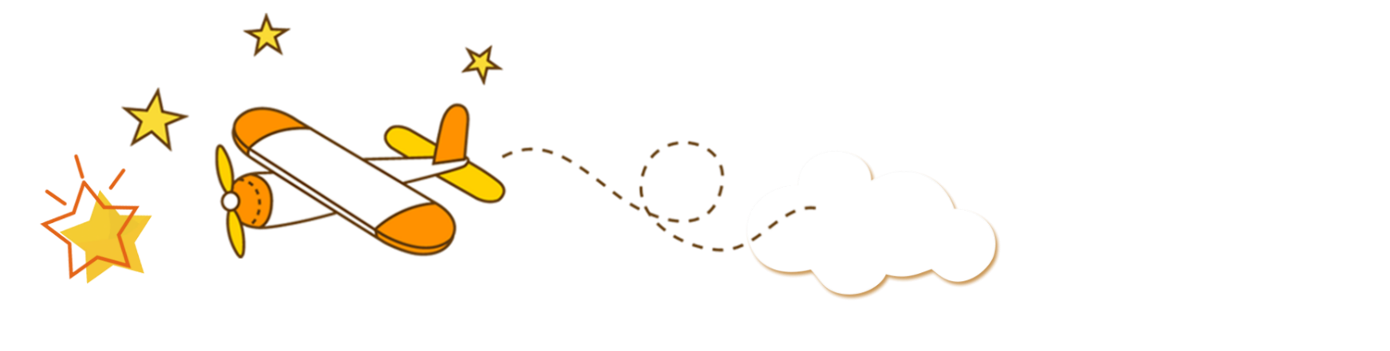



Slide 3
Một ngày có bao nhiêu giờ?
Một ngày có 24 giờ.

Slide 4
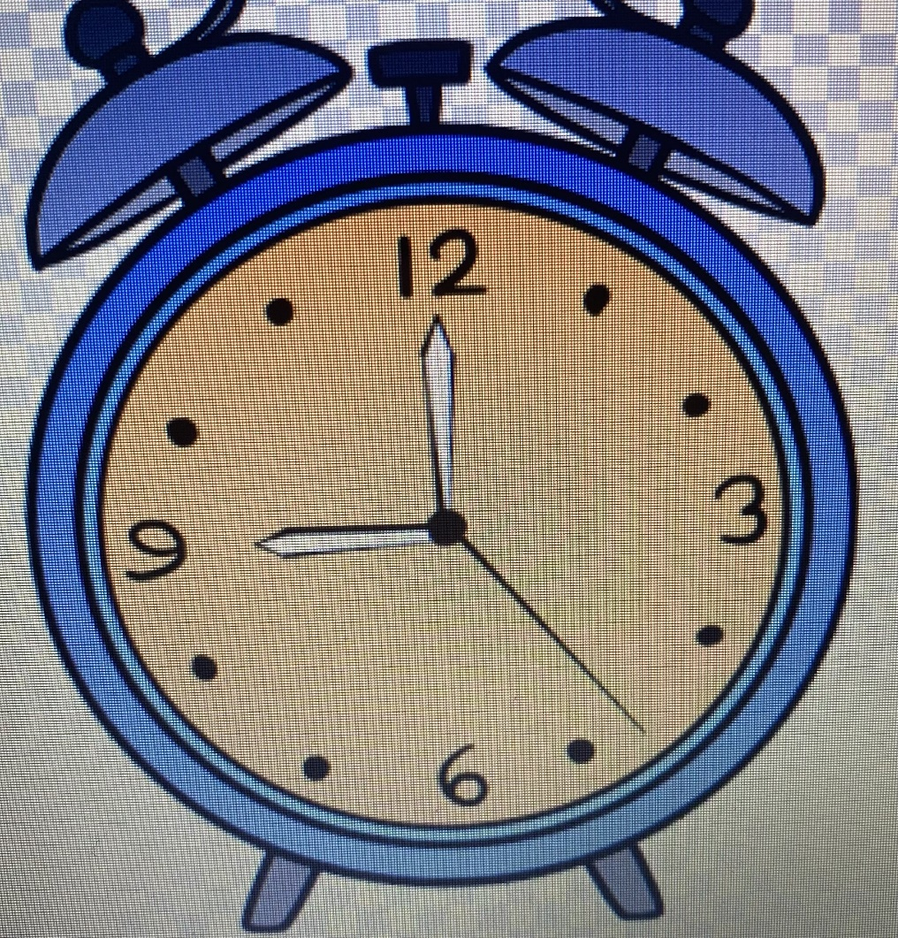
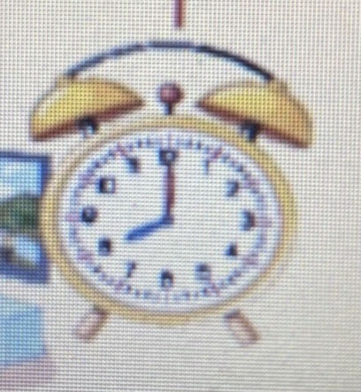
Đồng hồ chỉ mấy giờ?
9 giờ
8 giờ

Slide 5


Slide 6
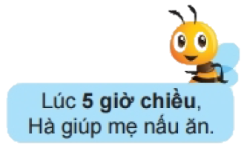

1
Quan sát tranh và nói theo mẫu:
Hà giúp mẹ nấu ăn lúc 17 giờ.

Slide 7
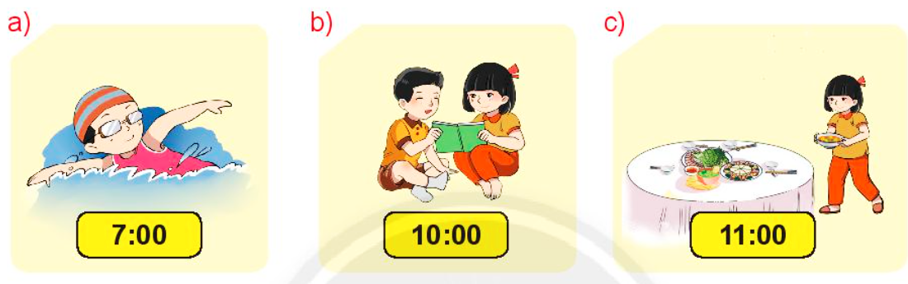
1
Quan sát tranh và nói theo mẫu:
Lúc 7 giờ sáng,
em đi bơi.
10 giờ sáng, em đọc sách cùng bạn.
Lúc 11 giờ trưa, em dọn cơm phụ mẹ.

Slide 8
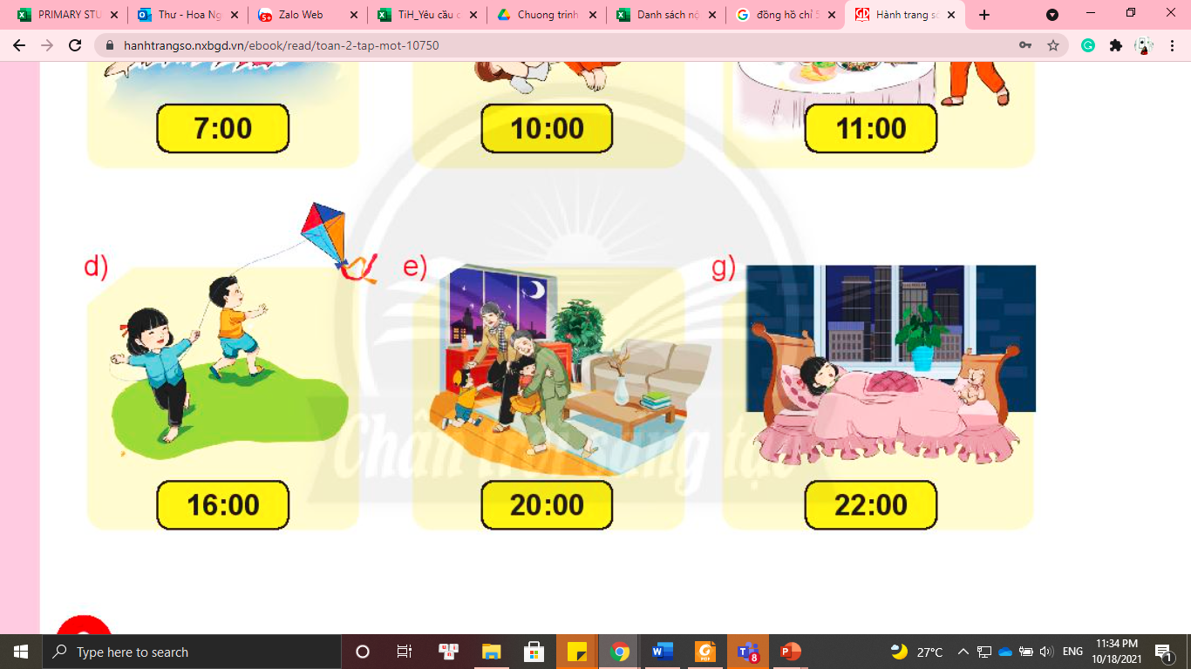
1
Quan sát tranh và nói theo mẫu:
16 giờ (4 giờ chiều) em thả diều cùng bạn.
Lúc 20 giờ (8 giờ tối), em qua nhà ông bà.
Em đi ngủ lúc 22 giờ
(10 giờ tối)

Slide 9
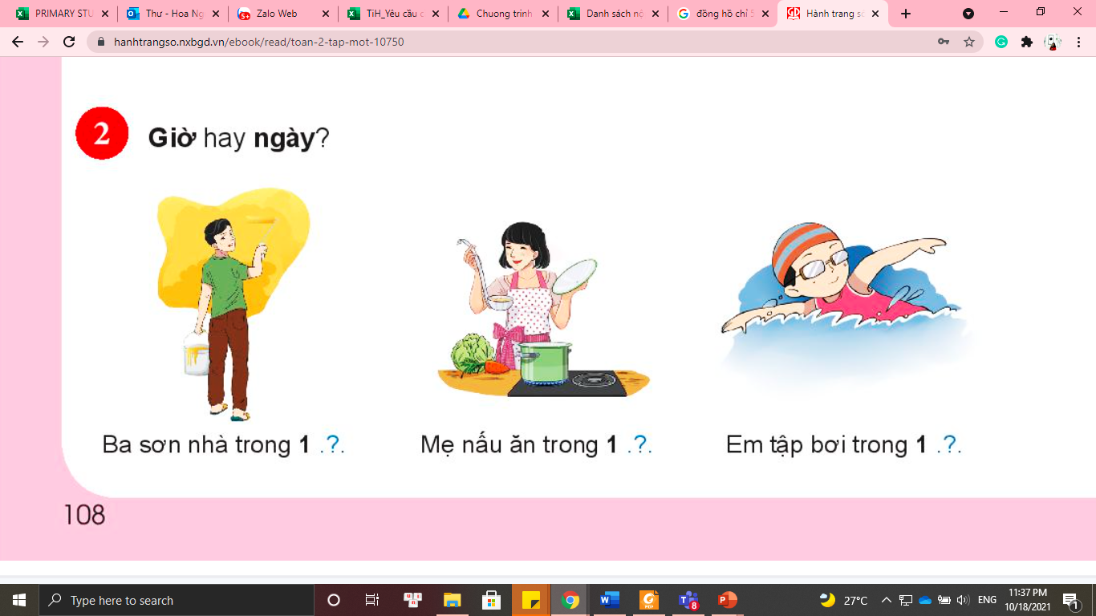
2
Giờ hay ngày?
Ba sơn nhà trong 1……..
Mẹ nấu ăn trong 1……..
Em tập bơi trong 1……..
ngày
giờ
giờ

Slide 10
3
Quan sát tranh rồi nói theo mẫu:
Cả nhà ăn cơm lúc 6 giờ tối (18 giờ).

Slide 11
3
Quan sát tranh rồi nói theo mẫu:
Hai bạn học bài lúc 8 giờ sáng.
Em học bài lúc 8 giờ tối (20 giờ).

Slide 12
3
Quan sát tranh rồi nói theo mẫu:
Chúng em thảo luận nhóm lúc 11 giờ trưa.
Em đi ngủ lúc 11 giờ tối (23 giờ).

Slide 13
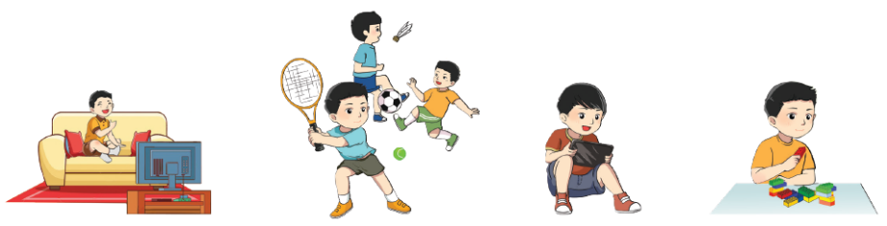
Em hãy trao đổi với người thân: Trong những việc sau, em dành thời gian cho việc nào?

Slide 14


